Slide 1

PROJETO INTEGRADOR I
Site Portifólio - Fabiana Jora
Grupo 6

Slide 2
Espaço Fabiana Jora: Portfólio Digital
Projeto Integrador I - Desenvolvimento de Software Multiplataforma
•Cliente: Fabiana Jora
•Grupo: Aline Guilhoto, Denis Diego Brandão da Cunha, Gabriel Siqueira Magalhães, Guilherme Afonso e Leonardo Marson Coral
•Instituição: FATEC Araras – Antonio Brambilla
•Data: 2025

Slide 3
Identificação do problema
  Ausência de presença digital estruturada
Fabiana atua em Massoterapia, Enfermagem e LIBRAS, mas não tinha um espaço online unificado.
Resultado: dificuldade de divulgação e captação de clientes.
Solução: criar um portfólio digital funcional e centralizado.

Slide 4
Objetivos
Objetivo Geral:
Desenvolver um site responsivo e acessível para apresentar os serviços.
Objetivos Específicos:
– Criar 5 páginas principais
– Exibir serviços detalhados
– Botões WhatsApp com mensagens prontas
– Garantir responsividade e acessibilidade
– Documentar o processo

Slide 5
Escopo
Entregas:
– Site estático com 5 páginas
– Portfólio + depoimentos
– Links funcionais e responsividade
– Imagens otimizadas
– Código organizado e deploy no GitHub Pages e Infinityfree

Slide 6
Organização e Metodologia
Cronograma: levantamento, protótipo, desenvolvimento, testes e documentação.
Distribuição de Tarefas:
•Gerência de Projeto: Aline (Contato com Cliente, Validação)
•Desenvolvimento Front-End: Gabriel, Aline, Denis e Leonardo
•Design / UX: Aline e Guilherme (Wireframes, Paleta, Tipografia)
•QA / Testes: Gabriel e Aline (Testes, Revisão Ortográfica)
Metodologia: Prototipação Evolutiva, com validações contínuas.

Slide 7
Stack de Ferramentas Colaborativas
•Design/Protótipo: Figma (Wireframes) e Photopea (Edição de Imagens).
•Controle de Versão: Git e GitHub (Versionamento Contínuo, Branches por Feature).
•Hospedagem: GitHub Pages e Infinityfree (Soluções gratuitas para sites estáticos).
•Editor de Código: Visual Studio Code.
•Comunicação: WhatsApp.

Slide 8
Requisitos Funcionais
Navegação entre as 5 páginas.
Exibição detalhada de serviços e imagens.
Links de redirecionamento para redes sociais.
Menu fixo e rodapé com informações de contato.
Hospedagem gratuita.

Slide 9
Requisitos Não Funcionais
Usabilidade: Interface simples e intuitiva.
Desempenho: Carregamento rápido (< 3 segundos).
Compatibilidade: Funcionamento nos principais navegadores.
Responsividade: Adaptação a diferentes dispositivos.
Manutenção: Código limpo e comentado.

Slide 10
Estudo de Viabilidade
Técnica: Viável, utilizando ferramentas de fácil acesso e compatíveis com hardware básico.
Econômica: Viável, sem custos diretos (hospedagem, domínio e ferramentas gratuitas).

Slide 11

Modelagem do Sistema
• Atores: Usuário Visitante e Cliente (Administradora).
• Casos de Uso: Navegar, Visualizar Serviços, Acessar Redes Sociais.
• Nota: O sistema é estático, focado na apresentação de informações.

Slide 12
Identidade Visual
• Construção de Logotipo, Paleta de Cores e Tipografia.
• Aplicação de Princípios de Design (Contraste, Harmonia, Consistência, Acessibilidade).
• Uso de Grid e Layout Responsivo, Limpo e Funcional.

Slide 13
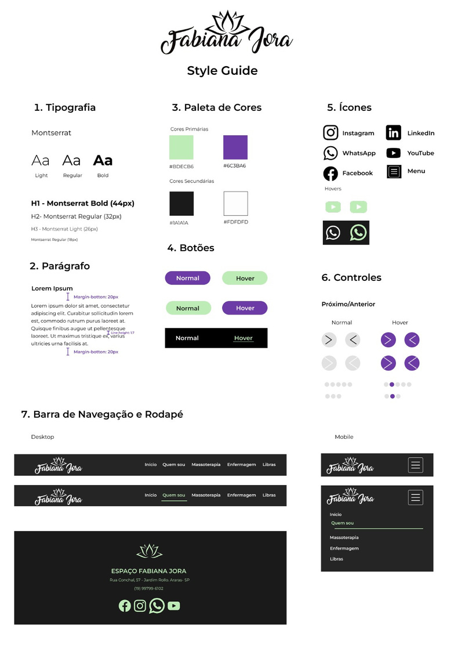
HandOff

Slide 14
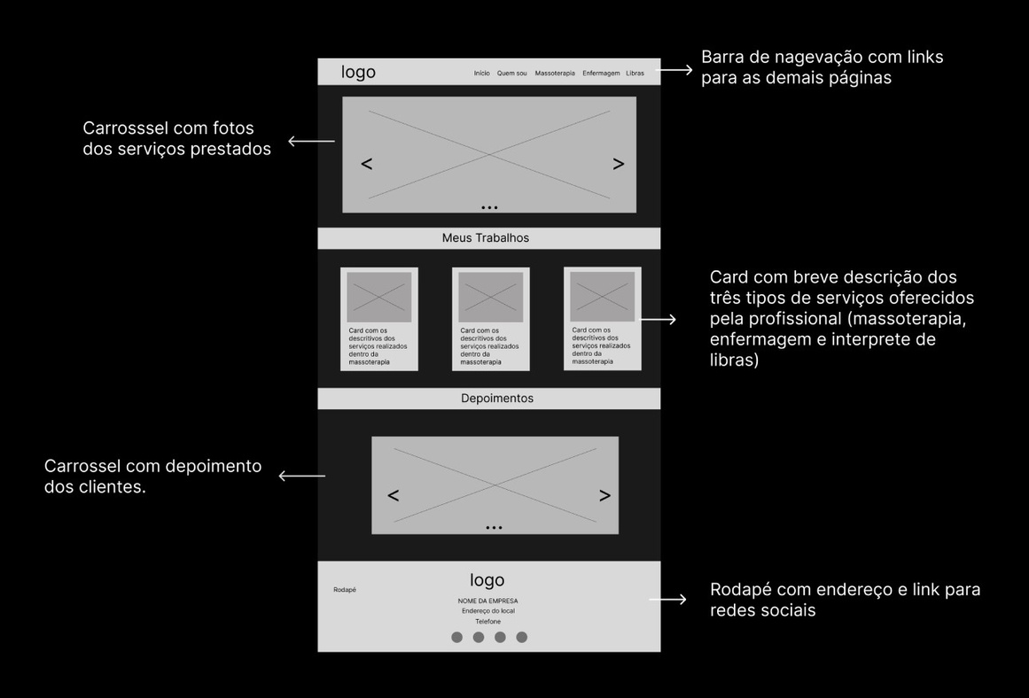
Wireframe - Home

Slide 15
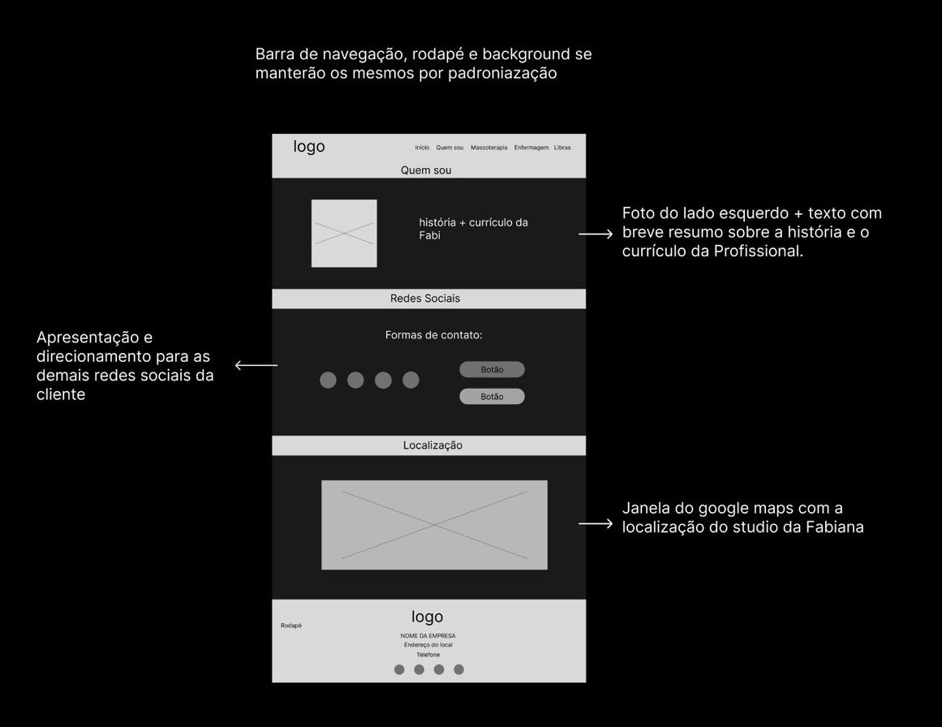
Wireframe - Quem Sou

Slide 16
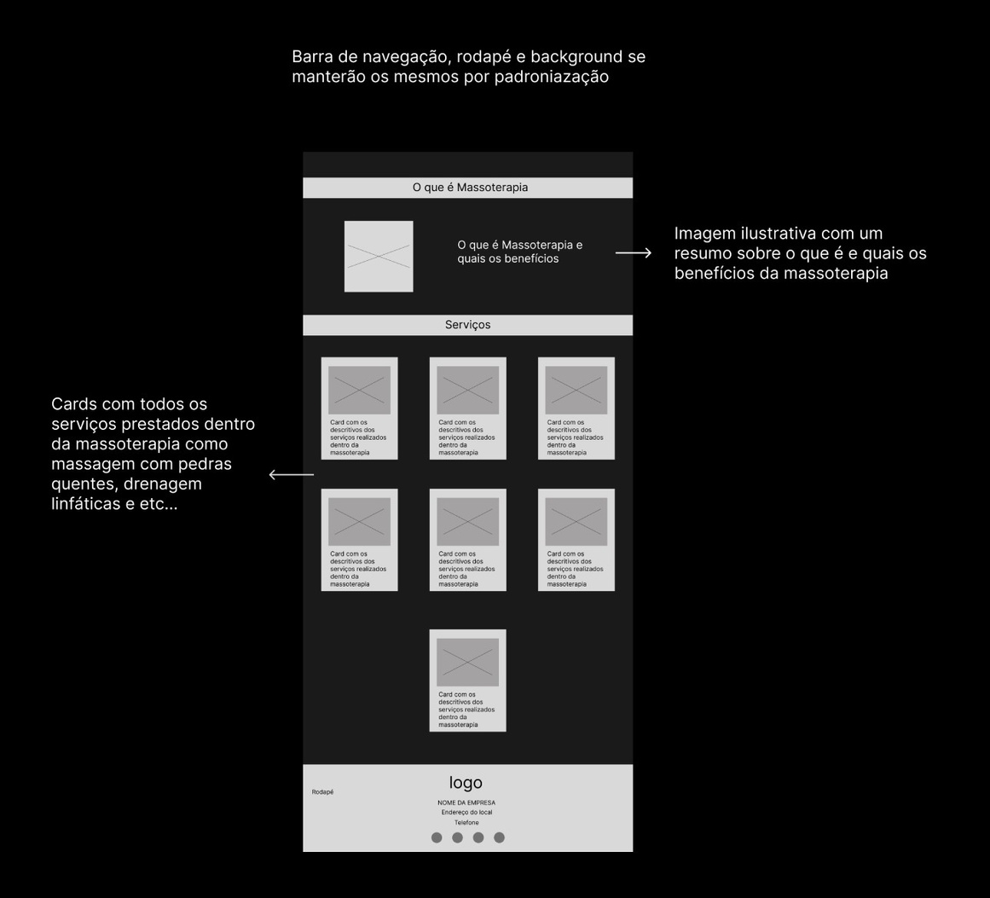
Wireframe - Massoterapia

Slide 17
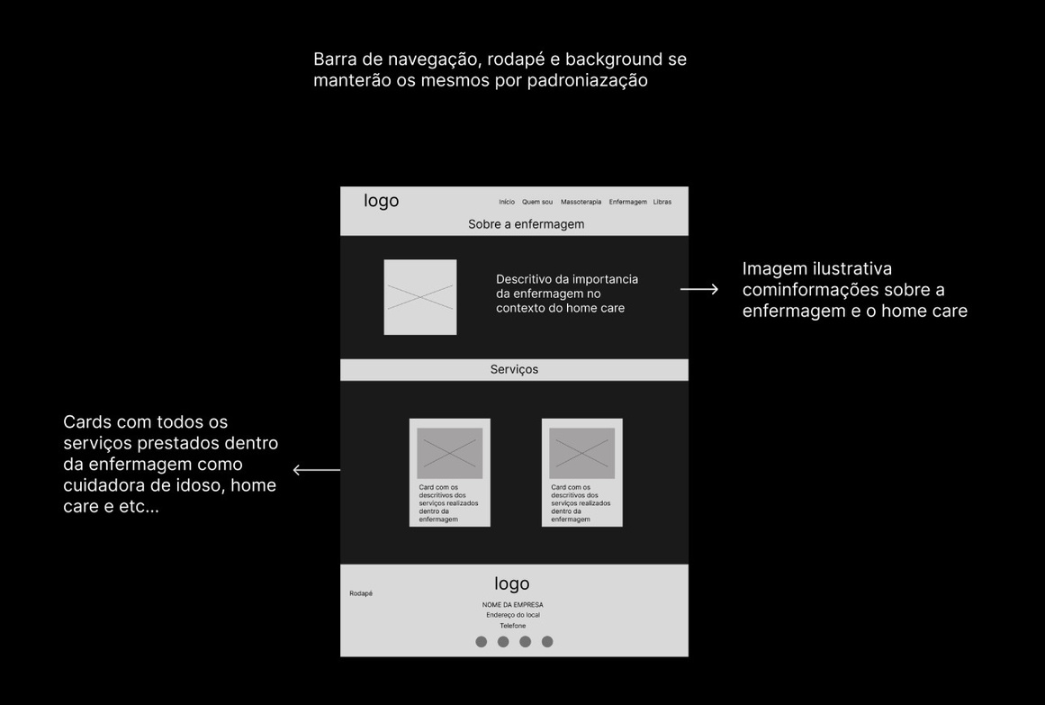
Wireframe - Enfermagem

Slide 18
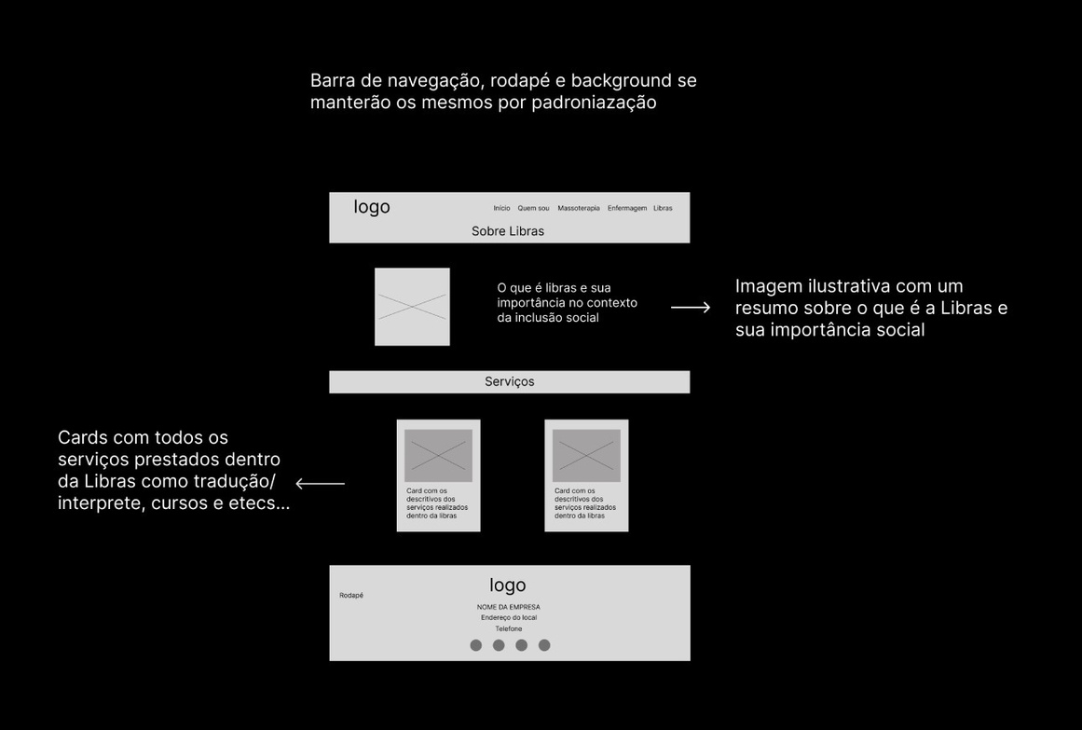
Wireframe - Libras

Slide 19
Implementação Técnica (Front-End)
• Linguagens: HTML5 (Estrutura Semântica), CSS3 (Estilização Separada), JavaScript (Interatividade).
• Framework: Bootstrap 5 (Layout Responsivo e Componentes).
Práticas de Codificação:
• Organização em Pastas.
• Versionamento Contínuo com Git e GitHub.
• Deploy Funcional no GitHub Pages.

Slide 20
Testes e Manutenção
• Testes de navegação, responsividade e funcionalidade dos links.
• Revisão ortográfica e de conteúdo. Manutenção (Manual do Administrador):
• Código limpo, comentado e de fácil atualização.
• Ficha Técnica e Histórico de Versões para controle.
• Otimização de imagens e uso de fontes livres para garantir a longevidade do projeto.

Slide 21
Site
Link de acesso: espacofabianajora.free.nf

Slide 22
Conclusão
• O projeto atingiu o objetivo de criar um portfólio digital funcional, de baixo custo e alinhado às necessidades da cliente.
• A metodologia de prototipação evolutiva se mostrou eficaz para validação rápida.
• O uso de tecnologias abertas e gratuitas garantiu a viabilidade econômica.

